Slide 1

Doskonalenie trenerów wspomagania oświaty
Kompetencje matematyczno – przyrodnicze
II poziom edukacyjny (klasy IV – VIII)

Slide 2

Zjazd 2
DZIEŃ 2
DOSKONALENIE TRENERÓW WSPOMAGANIA OŚWIATY POWR.02.10.00-00-7015/17

Slide 3
DOSKONALENIE TRENERÓW WSPOMAGANIA OŚWIATY POWR.02.10.00-00-7015/17
PROGRAM DRUGIEGO DNIA SZKOLENIA
Tematyka: Strategie nauczania/uczenia się̨ oraz formy pracy służące rozwojowi kompetencji matematyczno-przyrodniczych uczniów na II etapie edukacyjnym
Zastosowanie strategii oceniania kształtującego
Wykorzystanie kształcenia wyprzedzającego
Pozalekcyjne sposoby dynamizowania aktywności
Zasady pracy z uczniem zdolnym i uczniem z dysfunkcjami
Wskaźniki świadczące o potrzebach nauczycieli w zakresie doskonalenia strategii nauczania
Metody pracy nauczyciela służące rozwijaniu kompetencji matematyczno-przyrodniczych na II etapie edukacyjnym
Projektowanie rozwoju kompetencji matematyczno-przyrodniczych uczniów

Slide 4
DOSKONALENIE TRENERÓW WSPOMAGANIA OŚWIATY POWR.02.10.00-00-7015/17
WACHLARZ
https://pixabay.com

Slide 5

DOSKONALENIE TRENERÓW WSPOMAGANIA OŚWIATY POWR.02.10.00-00-7015/17
Ocenianie Kształtujące (OK)
Metoda świateł drogowych

Slide 6
DOSKONALENIE TRENERÓW WSPOMAGANIA OŚWIATY POWR.02.10.00-00-7015/17
Nadbudowanie wiedzy
Cele
Kryteria sukcesu
Informacja zwrotna
Monitorowanie
Podsumowanie
Motywacja
Techniki
Metody
Notes:
Bardzo duże znaczenie w procesie uczenia się i nauczania mają techniki i metody jakie zastosuje nauczyciel. Nie są jednak jedynym aspektem, który wpływa na skuteczność procesu. Wychodzimy od celu, po co się czegoś uczymy (po co tego uczę), kryteria sukcesu informują nas i uczniów o tym, w jaki sposób poznam, że cele zostały osiągnięte. Informacja zwrotna uczeń – nauczyciel i nauczyciel – uczeń pokazuje w którym miejscu jesteśmy (co już umiem, czego powinienem się jeszcze nauczyć). Nauczyciel i uczeń dzięki informacji zwrotnej może stale monitorować przebieg procesu uczenia się, co pozwala na sformłuowanie wniosków – podsumowania. Zwrócenie uwagi na sukcesy i wskazanie obszarów do rozwoju wpływa na motywację zarówno uczącego jak i uczących się i ostatecznie prowadzi do nadbudowania wiedzy.

Slide 7
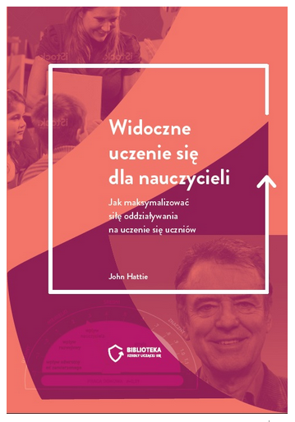
DOSKONALENIE TRENERÓW WSPOMAGANIA OŚWIATY POWR.02.10.00-00-7015/17
John Hattie jest profesorem Uniwersytetu Melbourne
w Australii. Jest też twórcą koncepcji Visible Learning (Widocznego Uczenia się), od nazwy projektu badawczego,
w którym wraz ze swoim zespołem przez 15 lat analizował badania naukowe z zakresu edukacji, jakie pojawiały się
w różnych krajach świata
Przeprowadzono ponad 900 badań obejmujących miliony uczniów i jest największym jak dotąd opracowaniem obserwacji, co faktycznie wpływa na uczenie się.

Slide 8
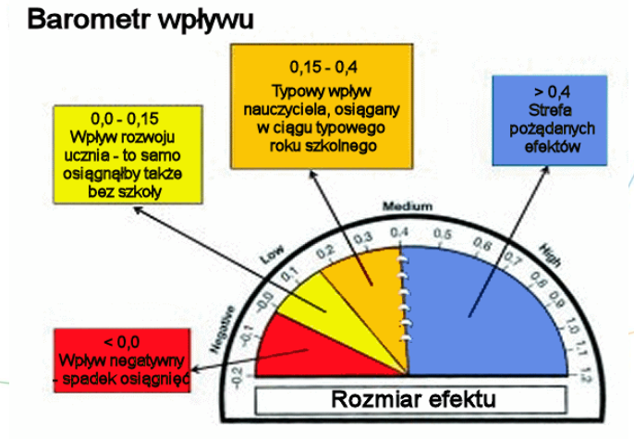
DOSKONALENIE TRENERÓW WSPOMAGANIA OŚWIATY POWR.02.10.00-00-7015/17

Slide 9
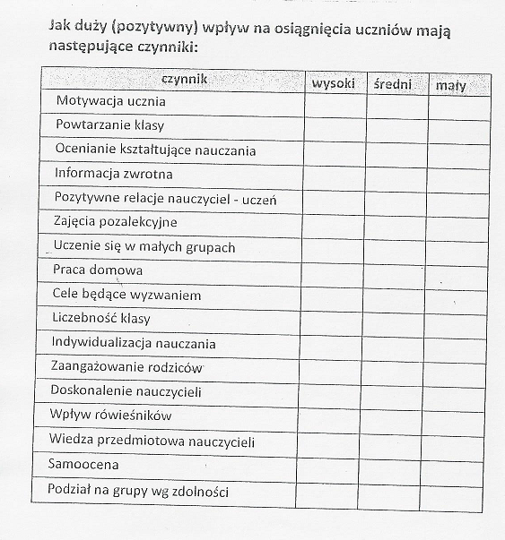
DOSKONALENIE TRENERÓW WSPOMAGANIA OŚWIATY POWR.02.10.00-00-7015/17

Slide 10

DOSKONALENIE TRENERÓW WSPOMAGANIA OŚWIATY POWR.02.10.00-00-7015/17
https://www.youtube.com/watch?v=kxe-apoxWBo

Slide 11
DOSKONALENIE TRENERÓW WSPOMAGANIA OŚWIATY POWR.02.10.00-00-7015/17
Począwszy od klasy IV szkoły podstawowej, oceny bieżące oraz śródroczne i roczne oceny klasyfikacyjne ze wszystkich albo wybranych obowiązkowych lub dodatkowych zajęć edukacyjnych (…), a także śródroczna i roczna ocena klasyfikacyjna zachowania
mogą być ocenami opisowymi, jeżeli statut szkoły tak przewiduje.
USTAWA z dnia 20 lutego 2015 r. o zmianie ustawy o systemie oświaty oraz niektórych innych ustaw (Art. 44i ust. 4)

Slide 12
DOSKONALENIE TRENERÓW WSPOMAGANIA OŚWIATY POWR.02.10.00-00-7015/17
§14
Ocenianie bieżące z zajęć edukacyjnych ma na celu monitorowanie pracy ucznia oraz przekazywanie uczniowi informacji o jego osiągnięciach edukacyjnych pomagających w uczeniu się, poprzez wskazanie,
co uczeń robi dobrze, co i jak wymaga poprawy oraz
jak powinien dalej się uczyć.
Rozporządzenie MEN z dn. 10 czerwca 2015r. w sprawie szczegółowych warunków i sposobu oceniania, klasyfikowania i promowania uczniów i słuchaczy w szkołach publicznych

Slide 13
DOSKONALENIE TRENERÓW WSPOMAGANIA OŚWIATY POWR.02.10.00-00-7015/17
Rodzaje oceniania szkolnego
Ocena
kształtująca
orientująca
sumująca
Notes:
Kształtujące – w toku lekcji, z ”minuty na minutę”
Orientujące – wspomagające, przewidujące
Dwie pierwsze często wyrażone są w postaci informacji zwrotnej do ucznia ustnej lub pisemnej
Sumujące – zamykające – test, sprawdzian – najczęściej „na ocenę”.

Slide 14
DOSKONALENIE TRENERÓW WSPOMAGANIA OŚWIATY POWR.02.10.00-00-7015/17
Ocena opisowa, a ocena kształtująca
Ocena opisowa | Ocena kształtująca (IZ)
To podsumowanie wiadomości za dany okres z konkretnych aktywności/działań i spisanie ich w formie zdań. Ocena opisowa jest stopniem. Podsumowuje osiągniecia, rezultat, nie uwzględnia procesu. Nie jest poprawiana. To sumująca ocena wyrażona pisemnie. | Ma rolę wspierającą. Wskazuje, co uczeń robi dobrze, co i jak wymaga poprawy oraz jak powinien dalej się uczyć. Uwzględnia proces uczenia się. Jest dialogiem między nauczycielem a uczniem. Wymaga od uczących się poprawy, uzupełnienia, rozszerzenia.
Notes:
IZ – informacja zwrotna

Slide 15
DOSKONALENIE TRENERÓW WSPOMAGANIA OŚWIATY POWR.02.10.00-00-7015/17
Ocena kształtująca | Ocena sumująca
Daje wskazówki, uwzględnia proces tworzenia, jest czas na uwzględnienie wskazówek i poprawę | Wynik końcowy, nie podlega poprawie
Notes:
Analogia do gotowania. Dopóki gotujemy potrawę, możemy ją próbować, przyprawiać, by wpłynąć na efekt końcowy – ocena kształtująca
Podanie gotowej potrawy klientowi – wynik końcowy, nie podlega poprawie, smakuje lub nie.

Slide 16
DOSKONALENIE TRENERÓW WSPOMAGANIA OŚWIATY POWR.02.10.00-00-7015/17
Ocenianie kształtujące to częste, interaktywne ocenianie postępów ucznia
i uzyskanego przez niego zrozumienia materiału tak, by móc określić, jak uczeń ma się dalej uczyć i jak najlepiej go nauczać.
Raport Organizacji
Współpracy Gospodarczej i Rozwoju (OECD)
Ocenianie kształtujące to dawanie informacji
pomagającej w uczeniu (się)

Slide 17
DOSKONALENIE TRENERÓW WSPOMAGANIA OŚWIATY POWR.02.10.00-00-7015/17
Strategie oceniania kształtującego
Określanie i wyjaśnianie uczniom celów uczenia się i kryteriów sukcesu.
Organizowanie w klasie dyskusji, zadawanie pytań i zadań dających informacje, czy i jak uczniowie się uczą.
Udzielanie uczniom informacji zwrotnych, które umożliwiają im widoczny postęp.
Umożliwianie uczniom korzystania z siebie nawzajem jako zasobów edukacyjnych.
Wspomaganie uczniów, by stali się odpowiedzialnymi autorami procesu swojego ucznia się.
https://ok.ceo.org.pl/strategie-ok
Notes:
Zaznaczone strategie są kluczowe z punktu widzenia wprowadzania w szkole oceniania kształtującego.

Slide 18
DOSKONALENIE TRENERÓW WSPOMAGANIA OŚWIATY POWR.02.10.00-00-7015/17
Planowanie lekcji: cele i wskaźniki sukcesu
Nauczyciel powinien zastanowić się:
po co uczy danego tematu?
co uczeń ma osiągnąć, dlaczego właśnie to?
jak dany temat łączy się z wiedzą już przez uczniów nabytą?

Slide 19
DOSKONALENIE TRENERÓW WSPOMAGANIA OŚWIATY POWR.02.10.00-00-7015/17
Cele
Po co tego uczę? Co moi uczniowie już na ten temat wiedzą?
Zaplanować, dokąd się zmierza i co się chce osiągnąć
Podzielić się „tajemnicą” celów z uczniami
Sprawdzić, czy cele zostały osiągnięte
Zawsze podawać cele w języku zrozumiałym dla ucznia

Slide 20
DOSKONALENIE TRENERÓW WSPOMAGANIA OŚWIATY POWR.02.10.00-00-7015/17
Przykładowe cele sformułowane w języku zrozumiałym dla ucznia
W czasie dzisiejszej lekcji zrozumiecie…
Będziecie potrafili…
np.:
Zrozumiecie znaczenie przystosowania ssaków do życia w różnym środowisku.
Będziecie potrafili dostosować wygląd tekstu i strony do oczekiwań własnych lub innej osoby.
Poznacie zasady sztafety. Będziecie potrafili przeprowadzić bieg sztafetowy.
Zrozumiecie, czym różni się rytm od melodii. Będziecie potrafili zapisać rytm i wykonać go.
Zrozumiecie, czym różni się poezja od prozy.

Slide 21
DOSKONALENIE TRENERÓW WSPOMAGANIA OŚWIATY POWR.02.10.00-00-7015/17
Podstawa programowa
Program nauczania
Temat lekcji
Cel wyrażony w języku ucznia
Kryteria sukcesu (NaCoBeZu)
Notes:
Planowanie lekcji - co z czego wynika
NaCoBeZu – skrót od na co będę zwracał uwagę

Slide 22
DOSKONALENIE TRENERÓW WSPOMAGANIA OŚWIATY POWR.02.10.00-00-7015/17
Lekcja jak z bajki
Cel Kryterium sukcesu
Notes:
Celem księcia było odnalezienie Kopciuszka
Kryterium sukcesu, które przyjął wskazujące na osiągnięcie celu to pasujący pantofelek ☺

Slide 23
DOSKONALENIE TRENERÓW WSPOMAGANIA OŚWIATY POWR.02.10.00-00-7015/17
Temat: Wykonujemy działania na ułamkach
Cel: Poznasz różne rodzaje ułamków zwykłych
Kryteria sukcesu:
Odróżnisz ułamek właściwy od niewłaściwego
Rozpoznasz liczby mieszane
Zamienisz ułamek niewłaściwy na liczbę mieszaną i odwrotnie.
Notes:
Przykład celu sformułowanego w języku ucznia i kryteriów sukcesu do lekcji - matematyka

Slide 24
DOSKONALENIE TRENERÓW WSPOMAGANIA OŚWIATY POWR.02.10.00-00-7015/17
Temat: Poznajemy budowę i funkcje liści.
Cel: Dowiesz się jak rośliny wykorzystują liście i jakie są ich rodzaje.
Kryteria sukcesu (NACOBEZU):
wskażesz na ilustracji i nazwiesz części budowy liścia
rozróżnisz liście pojedyncze i złożone, podasz przykłady
wymienisz co najmniej 3 funkcje liści
wyjaśnisz na czym polega u roślin fotosynteza i wymiana gazowa
Podasz 3 przykłady modyfikacji liści
Notes:
Przykład celu sformułowanego w języku ucznia i kryteriów sukcesu do lekcji - biologia

Slide 25
DOSKONALENIE TRENERÓW WSPOMAGANIA OŚWIATY POWR.02.10.00-00-7015/17
Cel i kryterium sukcesu
Praca w grupach przedmiotowych

Slide 26
DOSKONALENIE TRENERÓW WSPOMAGANIA OŚWIATY POWR.02.10.00-00-7015/17
Sposoby monitorowania realizacji celu

Slide 27
DOSKONALENIE TRENERÓW WSPOMAGANIA OŚWIATY POWR.02.10.00-00-7015/17
Zaproponuj pytanie dla ucznia
dotyczące dowolnego tematu z geografii Polski

Slide 28
DOSKONALENIE TRENERÓW WSPOMAGANIA OŚWIATY POWR.02.10.00-00-7015/17
Jakie kryteria powinny spełniać pytania kluczowe?
To pytania, które:
▪ pokazujaą uczniom szerszą perspektywę zagadnienia,
▪ są ściśle związane z celem lekcji,
▪ skupiają w sobie główną problematykę lekcji,
▪ mają spowodować zainteresowanie ucznia tematem,
▪ odpowiedź na to pytanie uczeń powinien uzyskać podczas lekcji.

Slide 29
DOSKONALENIE TRENERÓW WSPOMAGANIA OŚWIATY POWR.02.10.00-00-7015/17
Zadawanie pytań w ocenianiu kształtującym polega na włączaniu wszystkich uczniów w myślenie nad rozwiązywaniem problemu postawionego przez nauczyciela. Ma temu służyć m.in.:
wydłużenie czasu oczekiwania na odpowiedź ucznia,
kierowanie przez nauczyciela pytania do wszystkich uczniów, a nie tylko do zgłaszających się,
poszukiwanie w parach odpowiedzi na pytania nauczyciela,
niekaranie za błędne odpowiedzi,.
zadawanie uczniom pytań „otwartych”.

Slide 30
DOSKONALENIE TRENERÓW WSPOMAGANIA OŚWIATY POWR.02.10.00-00-7015/17
Przykłady pytań kluczowych
Jak woda dociera do czubka drzewa?
Co to jest temperatura ciał?
Jakie produkty powinny być wykluczone z diety ludzi, aby nie groziła im otyłość?
Czy bez wykorzystania wagi można dokładnie wyznaczyć masę przedmiotu użytku codziennego
Dlaczego znamy życie tylko na Ziemi?
Czy nasze miasto może zniknąć z mapy Polski?
W jaki sposób możesz zastosować twierdzenie Pitagorasa w graniastosłupach?
W jakich dziedzinach życia można wykorzystać wyrażenia algebraiczne?

Slide 31
DOSKONALENIE TRENERÓW WSPOMAGANIA OŚWIATY POWR.02.10.00-00-7015/17
INFORMACJA ZWROTNA (IZ)
Świadoma i umiejętnie skonstruowana informacja zwrotna odgrywa kluczową rolę w procesie uczenia się̨ i jest elementem oceniania kształtującego. Odnosi się zawsze do ustalonych i przyjętych kryteriów.
Notes:
W IZ nie odnosimy się do rzeczy, których nie ujęliśmy w NaCoBeZu.

Slide 32
DOSKONALENIE TRENERÓW WSPOMAGANIA OŚWIATY POWR.02.10.00-00-7015/17
Informacja zwrotna
Werbalna
Ustna
Pisemna
Niewerbalna
Mowa ciała
Inna (np. symbol, wypowiedź plastyczna)

Slide 33
DOSKONALENIE TRENERÓW WSPOMAGANIA OŚWIATY POWR.02.10.00-00-7015/17
7 przykazań udzielania ustnej IZ
Zaczynaj od informacji pozytywnych,
Przekazuj konkretne informacje,
Mów o tym, co odbiorca może zmienić,
Mów o tym, co się zdarzyło „tu i teraz”,
Unikaj ocen i interpretacji,
Pozostawiaj wybór odbiorcy,
Skupiaj się na potrzebach odbiorcy.
Notes:
Siedem przykazań udzielania ustnej informacji zwrotnej
Zaczynaj od informacji pozytywnych. Często pojawia się tendencja do rozpoczynania od informacji krytycznych, co na ogół wzmacnia postawy obronne u odbiorców, do których są skierowane te informacje oraz utrudnia ich przyjmowanie.
Przekazuj konkretne informacje. Informacja zwrotna powinna zawierać nasze odczucia związane z konkretnym zachowaniem (zdarzeniem); odbiorca nie będzie w stanie skorzystać z informacji zbyt ogólnej (np. „fatalnie współpracowałeś”; „nie podobało mi się Twoje zachowanie”); wskazanie na to, co się nam konkretnie nie podobało (np.: „kiedy relacjonowałeś w grupie swoją część pracy, mówiłeś zbyt szybko, nie zwracając uwagi, czy inni cię rozumieją”) lub podobało („uważam, że dobrym pomysłem było zakończenie twojego wystąpienia w grupie trafnie dobraną anegdotą”) pozwala odbiorcy zorientować się, co naszym zdaniem robi dobrze, a co mógłby zmienić.
Mów o tym, co odbiorca może zmienić. Informacja powinna dotyczyć tych rzeczy, na które nasz odbiorca ma wpływ, które może zmienić (np. tempa pracy, postawy czy gestykulacji, ale już nie: wyglądu, wzrostu itp.).
Mów o tym, co się zdarzyło „tu i teraz”.
Unikaj ocen i interpretacji na rzecz opisu. Informacja zwrotna powinna skupiać się na opisywaniu naszych odczuć i sądów na temat konkretnych zachowań danej osoby, a nie na ocenie tej osoby lub interpretacji jej zachowań (np. „zbyt dużo czasu przeznaczyłeś na wstęp kosztem wniosków” zamiast „nie potrafisz dobrze skonstruować wypowiedzi”).
Pozostawiaj wybór odbiorcy. Jeśli umowa dotycząca informacji zwrotnej obejmuje także przekazywanie rad i pomysłów dotyczących poprawy jakiegoś działania; odbiorca powinien sam zadecydować, czy chce z nich skorzystać.
Skupiaj się na potrzebach odbiorcy. Informacja zwrotna powinna przynieść korzyść partnerowi, a nie być sposobem na „wyrzucenie” z siebie nagromadzonych emocji.

Slide 34
DOSKONALENIE TRENERÓW WSPOMAGANIA OŚWIATY POWR.02.10.00-00-7015/17
Prawidłowa informacja zwrotna, która pomoże uczniowi się doskonalić, powinna zawierać cztery elementy:
wskazanie dobrych elementów w pracy ucznia (+)
wskazanie tego, co wymaga poprawy, nad czym uczeń́ musi jeszcze popracować (-)
wskazówki, jak należy to poprawić (𝝙)
wskazówki, w jakim kierunku uczeń powinien pracować dalej. ( )
Notes:
W nawiasach znajdują się symbole, które nauczyciele stosują w OK podając IZ.

Slide 35
DOSKONALENIE TRENERÓW WSPOMAGANIA OŚWIATY POWR.02.10.00-00-7015/17
Pisemna informacja zwrotna może być swobodną, spontanicznie skonstruowaną wypowiedzią nauczyciela. Częściej przybiera ona formę tabeli z wyodrębnionym kryteriami oraz skalą, wskazującą w jakim stopniu dane kryterium zostało zrealizowane. Taka tabela może być przy tym użyta także podczas samooceny uczniowskiej oraz oceny koleżeńskiej

Slide 36
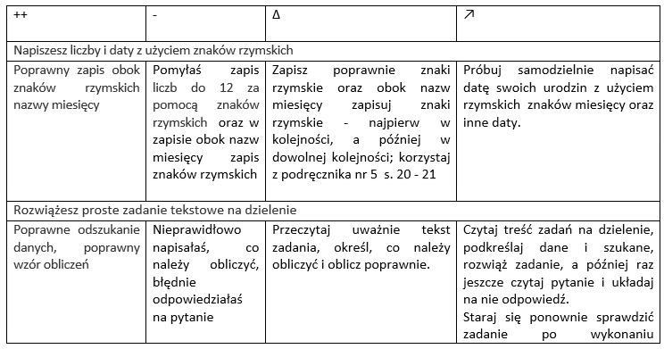
DOSKONALENIE TRENERÓW WSPOMAGANIA OŚWIATY POWR.02.10.00-00-7015/17
Przykład pisemnej IZ dla ucznia z matematyki

Slide 37

DOSKONALENIE TRENERÓW WSPOMAGANIA OŚWIATY POWR.02.10.00-00-7015/17
IZ – metoda hamburgera ☺
Wynik: Co to w sumie da? (argumenty, korzyści – pozytywne podsumowanie)
Wymaganie: Chciałbym ... Jak to zrobić? (lepiej pytać niż pouczać)
Wrażenie: jak to na mnie wpłynęło? (wewnętrzna reakcja)
Wydarzenie: jasno i wyraźnie (gdzie można coś zmienić, co można poprawić)
Podstawa: Pozytywne szczegóły (na tym można polegać)
Notes:
Zasada, która dobrze sprawdzi się nie tylko w pracy z uczniem, ale także z dorosłym np. nauczycielem w trakcie procesu wspomagania szkoły.

Slide 38
DOSKONALENIE TRENERÓW WSPOMAGANIA OŚWIATY POWR.02.10.00-00-7015/17
A
aktywacja
P
przetwarzanie
S
systematyzacja
E
ewaluacja
KSZTAŁCENIE WYPRZEDZAJĄCE
Notes:
Na podstawie Dylak S. (red.), Strategie kształcenia wyprzedzającego, Ogólnopolska fundacja Edukacji Komputerowej, Poznań 2013 [online, dostęp dn. 21.12.2018] str. 90 - 116

Slide 39
DOSKONALENIE TRENERÓW WSPOMAGANIA OŚWIATY POWR.02.10.00-00-7015/17
Rola nauczyciela i ucznia podczas pracy w modelu kształcenia APSE
Jakie umiejętności i narzędzia powinien posiadać nauczyciel, a jakie uczeń, aby stosować skutecznie
strategię kształcenia wyprzedzającego?

Slide 40
DOSKONALENIE TRENERÓW WSPOMAGANIA OŚWIATY POWR.02.10.00-00-7015/17
Pozalekcyjne sposoby dynamizowania aktywności dzieci.
W jaki sposób wzbudzać aktywność dzieci w obszarze kompetencji matematyczno - przyrodniczych podczas zajęć pozalekcyjnych?
Notes:
Technika rybiego szkieletru.

Slide 41
DOSKONALENIE TRENERÓW WSPOMAGANIA OŚWIATY POWR.02.10.00-00-7015/17
Zasady pracy z uczniem zdolnym i uczniem z dysfunkcjami.
Praca w grupach przedmiotowych
Notes:
Technika rybiego szkieletru.

Slide 42
DOSKONALENIE TRENERÓW WSPOMAGANIA OŚWIATY POWR.02.10.00-00-7015/17
Kryteria oceny rozwoju kompetencji
matematyczno – przyrodniczych w szkole
Wskaźników świadczące o potrzebach nauczycieli
w zakresie doskonalenia strategii nauczania

Slide 43
DOSKONALENIE TRENERÓW WSPOMAGANIA OŚWIATY POWR.02.10.00-00-7015/17
Zagadnienie do dyskusji
W jaki sposób wiedza na temat strategii nauczania i form pracy, jest przydatna osobie wspomagającej szkołę,
podczas diagnozy i określania kierunku zmian pracy szkoły oraz planowania działań służących rozwojowi kompetencji matematyczno-przyrodniczych uczniów ?

Slide 44
MODUŁ VI
Metody pracy nauczyciela służące rozwijaniu kompetencji matematyczno-przyrodniczych na II etapie edukacyjnym
DOSKONALENIE TRENERÓW WSPOMAGANIA OŚWIATY POWR.02.10.00-00-7015/17

Slide 45
DOSKONALENIE TRENERÓW WSPOMAGANIA OŚWIATY POWR.02.10.00-00-7015/17
Burza mózgów
Metody, które znacie i chętnie stosujecie w pracy z uczniami/dorosłymi to ...

Slide 46

DOSKONALENIE TRENERÓW WSPOMAGANIA OŚWIATY POWR.02.10.00-00-7015/17
Projektowanie rozwoju kompetencji
matematyczno – przyrodniczych przy pomocy wybranych metod

Slide 47
DOSKONALENIE TRENERÓW WSPOMAGANIA OŚWIATY POWR.02.10.00-00-7015/17
Podsumowanie 2 dnia

